Slide 1
ПЛАН СЕМИНАРА
Предпосылки и актуальность разработки СТО АВТОДОР «Эксплуатация покрытия из дренирующих асфальтобетонов». Особенности укладки дренирующих асфальтобетонных смесей. Приемка покрытий из дренирующего асфальтобетона при вводе в эксплуатацию.
Перечень основных мероприятий необходимых для содержания и ухода за покрытием из дренирующего асфальтобетона
Ш занятие
Технологическое обслуживание в весенне-осенний период эксплуатации покрытия из дренирующего асфальтобетона:
очистка покрытия, мойка
виды механизмов для очистки покрытий от пыли и грязи
профилактические работы по заделке продольных и поперечных трещин
Разметочные материалы для покрытий из дренирующих асфальтобетонов:
материалы и технологические особенности нанесения дорожной разметки на покрытия из дренирующего асфальтобетона
разновидности механизмов для нанесения разметки
Технологическое обслуживание покрытий из дренирующего асфальтобетона в зимний период:
Особенности замерзания покрытий из дренирующего асфальтобетона, технологические сложности содержания
Профилактические мероприятия, виды и содержание реагентов в разных странах.
Особенности борьбы с зимней скользкостью и снежным накатом
Ремонт покрытий из дренирующего асфальтобетона

Slide 2
Предпосылки и актуальность разработки СТО АВТОДОР «Эксплуатация покрытия из дренирующих асфальтобетонов». Особенности укладки дренирующих асфальтобетонных смесей. Приемка покрытий из дренирующего асфальтобетона при вводе в эксплуатацию.
Перечень основных мероприятий необходимых для содержания и ухода за покрытием из дренирующего асфальтобетона

Slide 3
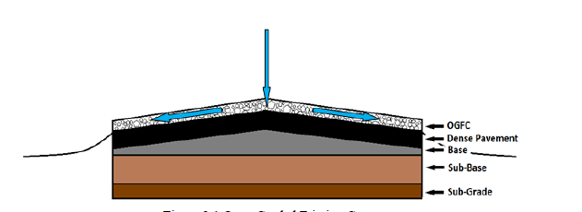
Дренирующий асфальтобетон в верхних слоях покрытия
Верхний слой покрытия
Нижний слой покрытия
Верхний слой основания
Нижний слой основания
Земляное полотно

Slide 4
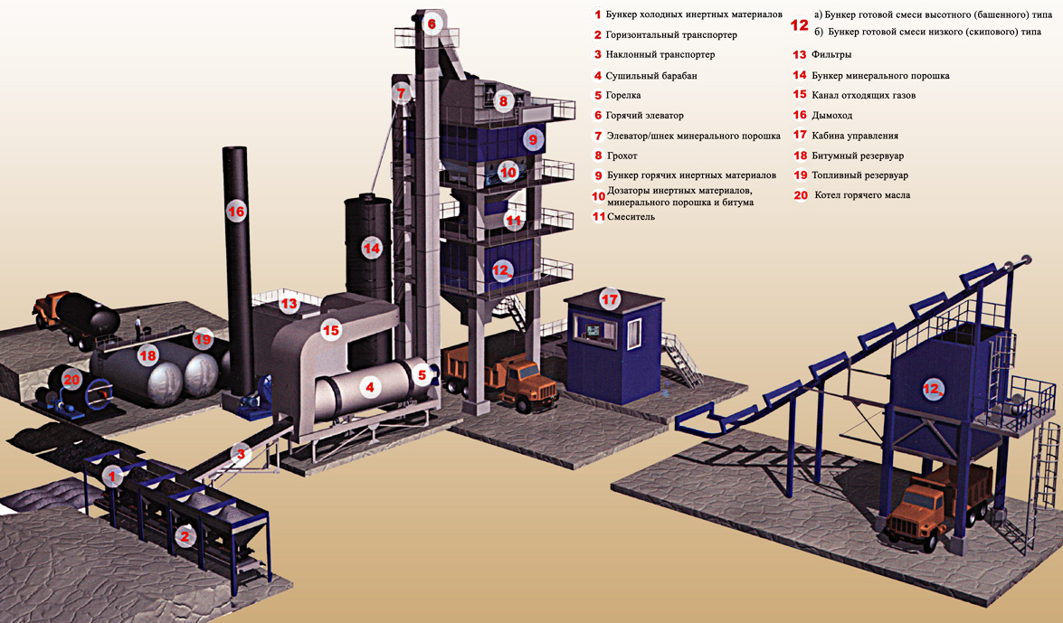
Приготовление дренирующего асфальтобетона

Slide 5
Укладка покрытия из дренирующей асфальтобетонной смеси
Укладку покрытия производят:
при температуре выше 10^{о}С на участках автомобильных дорог I-II категории с уклоном не более 30‰
Не допускается выполнять укладку:
при температуре ниже 10^{о}С
при сильном ветре
в дождливую погоду
на участках с большим перепадом высотных отметок

Slide 6
Укладка покрытия из дренирующей асфальтобетонной смеси
Температура смеси в бункере асфальтоукладчика должна быть не ниже 130°С
Технологическая последовательность приготовления, транспортировка и укладка должна быть циклическая, что позволит избежать простое
Дополнительная обработка нижележащего слоя не производится или выполняется битумной эмульсией из расчета 0,15-0,20 л/м²

Slide 7
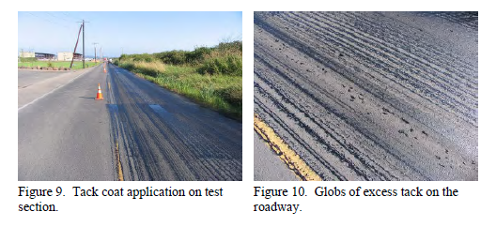
Розлив эмульсии

Slide 8
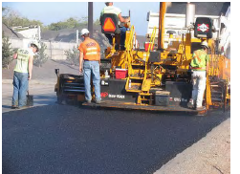
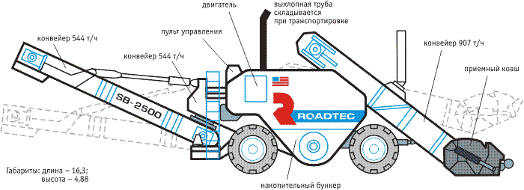
Особенности работы асфальтоукладчика
Рекомендуется использовать «Шаттл Багги» или перегружатели

Slide 9
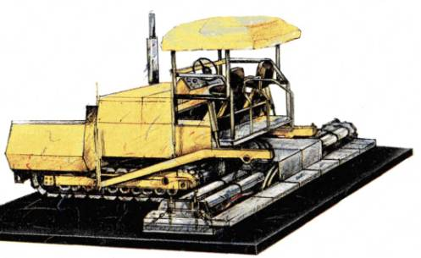
Особенности работы асфальтоукладчика
Укладку следует производить по все ширине покрытия, без швов и стыков
Если ширина укладки окажется слишком большой для асфальтоукладчика, укладка осуществляется несколькими, следующими друг за другом, машинами, т.е. способом «горячее к горячему»

Slide 10
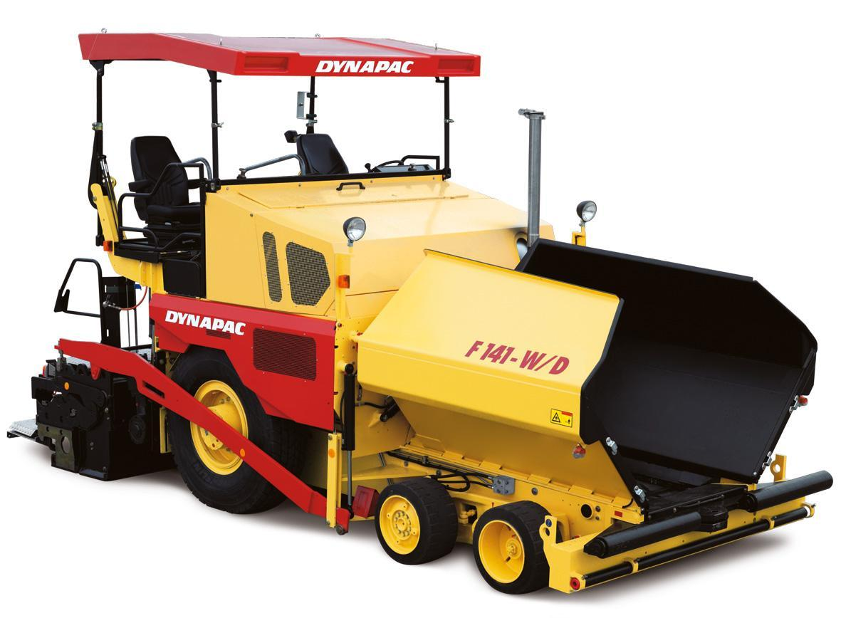
Особенности работы асфальтоукладчика
Выглаживающая плита асфальтоукладчика должна быть обязательно прогрета;
трамбующий брус асфальтоукладчика должен быть установлен на максимально возможное уплотнение смеси, вибратор выключен, скорость укладки при толщине слоя 3-4 см должна составлять 2 м/мин

Slide 11
Особенности работы асфальтоукладчика
сточная канава
мягкая обочина
обочина
Методы устройства слоев из дренирующего асфальтобетона, где
1- слой дренирующего асфальтобетона,
2 – слой из горячего плотного асфальтобетона

Slide 12
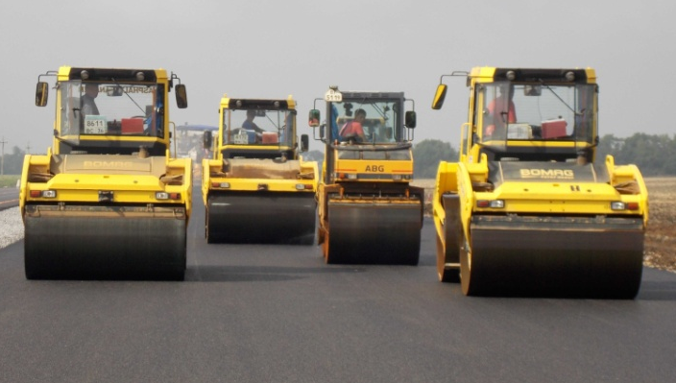
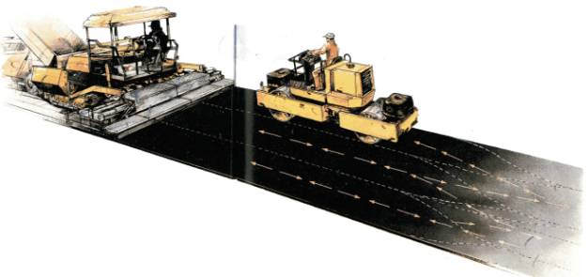
Уплотнение
Уплотнение осуществляется с помощью гладковальцового катка
уплотнение уложенной смеси должно быть начато непосредственно после укладки
для уплотнения одной укладываемой полосы следует применять как минимум 2 катка

Slide 13
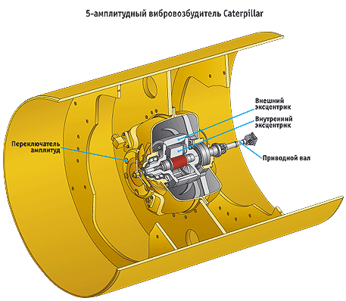
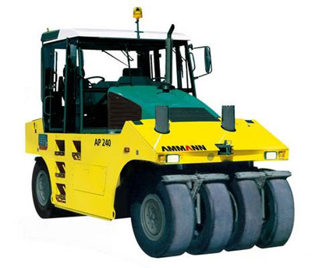
Уплотнение
Запрещается:
использовать вибрацию
использовать катки на пневмошинах
открывать движение транспорта только после достаточного охлаждения покрытия, спустя 24 часа

Slide 14
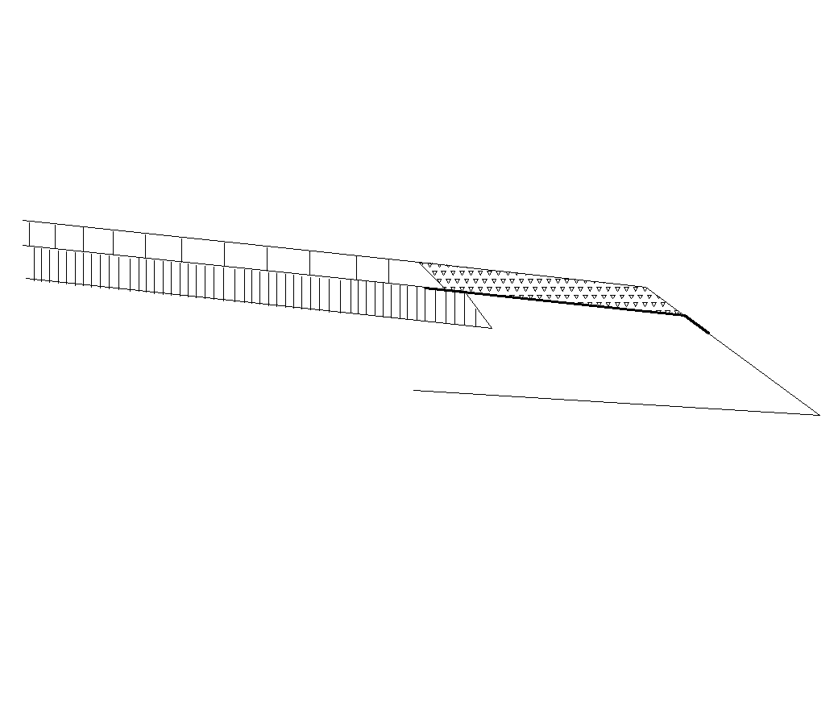
Рекомендации по конструированию водоотвода
Отвод воды через обочину. С устройством под слоем каменного материала геомембраны или дренажной прослойки, для предотвражения попадания воды в откосную часть земляного полотна.

Slide 15
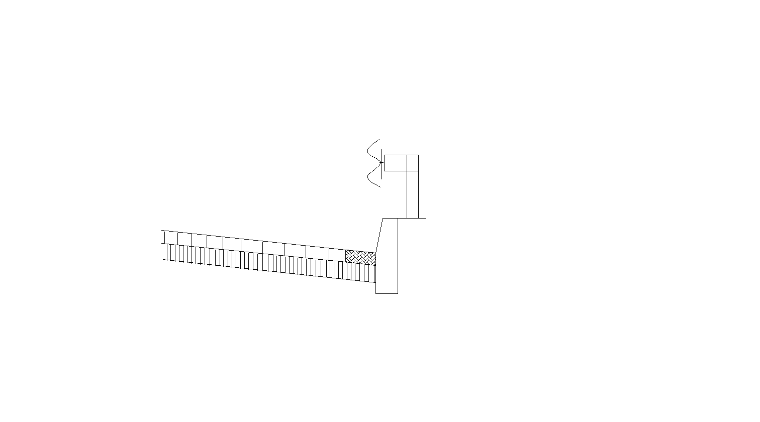
Устройство водоотводных лотков вдоль кромки верхнего слоя покрытия:
  Лотки с боковым сбором воды

Slide 16
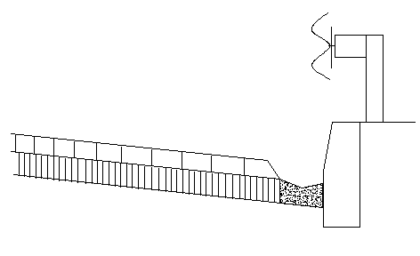
Устройство водоотводных лотков вдоль кромки верхнего слоя покрытия:
  Открытые железобетонные лотки, установленные в нижнем слое покрытия

Slide 17
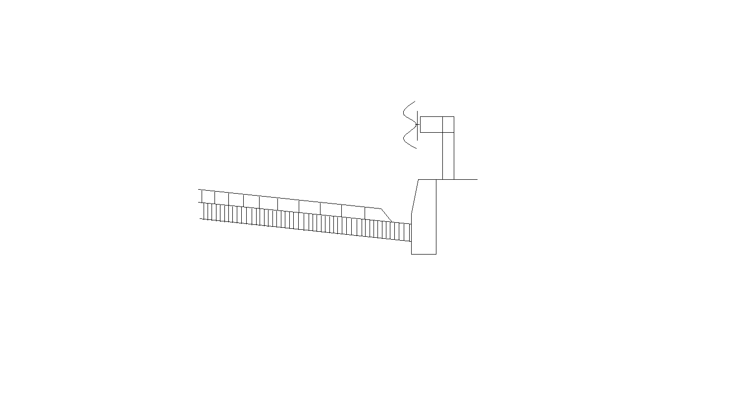
Устройство водоотводных лотков вдоль кромки верхнего слоя покрытия:
  Открытый лоток, устроенный путем укладки верхнего слоя покрытия меньшей ширины (на 10 см)

Slide 18
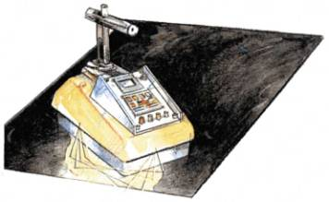
Контроль качества и прием работ при укладке дренирующей асфальтобетонной смеси
При приемке и отгрузке смесей партией следует считать количество смеси одного состава, выпускаемое на установке в течение смены, но не более 1000 т.
При приемосдаточных испытаниях необходимо отбирать одну объединенную пробу в соответствии с ГОСТ 12801
Периодический контроль осуществляют не реже 1 раза в месяц, а также при каждом изменении материалов, применяемых при приготовлении дренирующих асфальтобетонных смесей.

Slide 19
Контроль качества и прием работ при укладке дренирующей асфальтобетонной смеси
При приемосдаточных испытаниях определяют:
температуру отгружаемой смеси при выгрузке из смесителя
зерновой состав минеральной части смеси
показатель стекания органического вяжущего
фильтрационную способность дренирующей асфальтобетонной смеси.

Slide 20
Контроль качества и прием работ при укладке дренирующей асфальтобетонной смеси
При периодическом контроле качества дренирующих асфальтобетонных смесей определяют:
пористость минеральной части
остаточную пористость
сцепление органического вяжущего с минеральной частью
коэффициент морозостойкости образцов из смесей при определенном количестве циклов замораживания и оттаивания
дренирующая способность смесей после их старения в течение 14 суток

Slide 21
Контроль качества и прием работ при укладке дренирующей асфальтобетонной смеси
На каждую партию отгруженной смеси потребителю выдают документ о качестве, в котором указывают результаты приемосдаточных и периодических испытаний, в том числе:
наименование предприятия-изготовителя;
номер и дату выдачи документа;
наименование и адрес потребителя;
тип смеси;
массу смеси;
температуру смеси;
показатель устойчивости к расслаиванию (стекание);
процент воздушных пустот

Slide 22
Перечень основных мероприятий необходимых для содержания и ухода за покрытием из дренирующего асфальтобетона

Slide 23

Наряду со значительными преимуществами, дренирующий асфальтобетон обладает следующими недостатками
Преимущества:
снижением уровня шума
уменьшением разбрызгивания
повышением безопасности движения в дождливую погоду
снижением риска аквапланирования
Недостатки:
сокращением длительности срока службы
дополнительными расходами на очистку покрытия
сложным ремонтом и содержанием разрушенных участков дополнительными расходами на мероприятия по борьбе с гололедом.

Slide 24
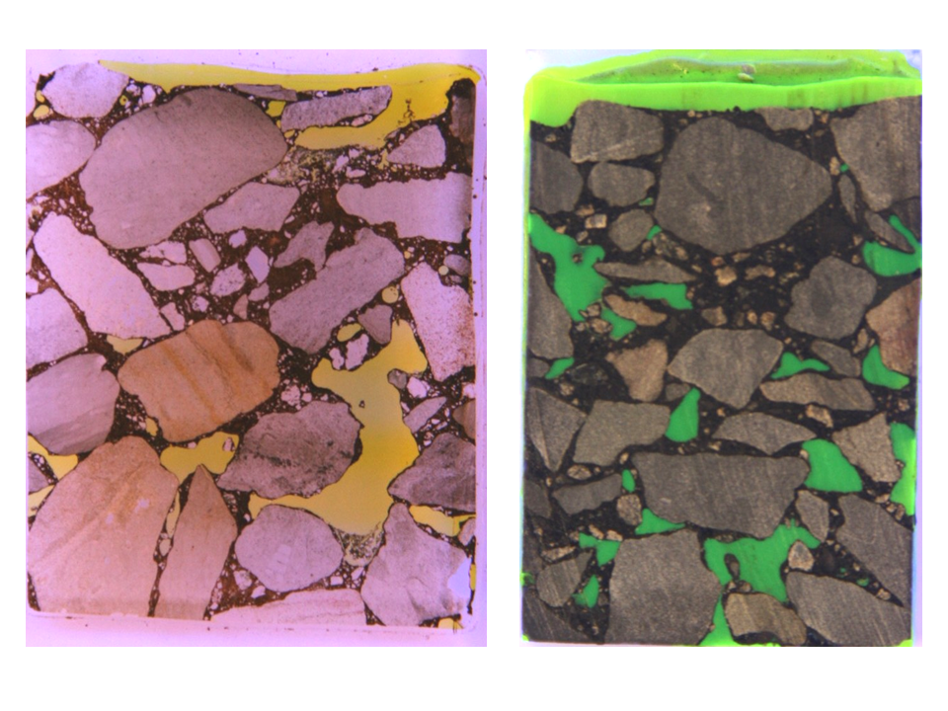
Основное требование к обеспечению работоспособности пористого покрытия заключается в сохранении его свойств в течение всего периода эксплуатации. Для своевременного отвода воды с поверхности покрытия дренирующий асфальтобетон должен обладать определенной фильтрационной способностью.

Slide 25
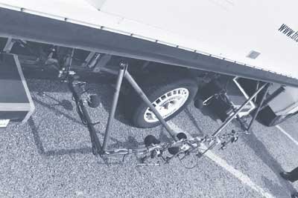
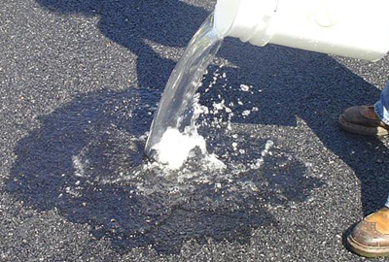
Засорение пор водопроницаемых покрытий происходит в результате наноса пыли и грунта :
с подъездных дорог без твердого покрытия
неудовлетворительного содержания обочин
попадания материала изношенных шин транспортных средств
применения противогололедных материалов в виде песчано-соляных смесей, которые снижают фильтрационную способность дренирующих покрытий

Slide 26
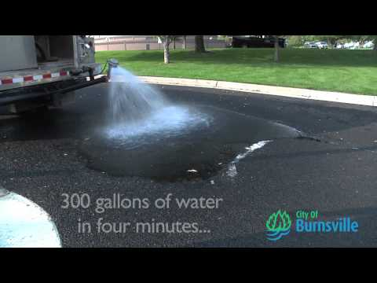
В результате изучения развития дренирующей способности и уровня шума на фильтрационная способность уже через 2,5 года уменьшается на 10 %.
Хотя уровень шума увеличивается не в такой же мере. Своевременный и качественный уход за покрытием из дренирующего асфальтобетона является залогом успеха в продлении сроков его жизни.

Slide 27
Виды работ по уходу за покрытием из дренирующего асфальтобетона
Весенне-осеннее содержание
Зимнее содержание
Ремонт

Slide 28
Весенне-осеннее содержание
очистка покрытия, мойка
виды механизмов для очистки покрытий от пыли и грязи
профилактические работы по заделке продольных и поперечных трещин

Slide 29
Зимнее содержание
Мероприятия по удалению возникших снежных и ледяных отложений
Профилактические мероприятия
Защитные мероприятия

Slide 30
Ремонт
Ремонт поперечных трещин
Ремонт продольных трещин
При проведении ремонта покрытия из дренирующего асфальтобетона необходимо проводить работы на обширных участках дороги так, чтобы не создавать помех сточной воде. «Заплатки» при ремонте следует выполнять дренирующим асфальтобетоном

